Slide 2
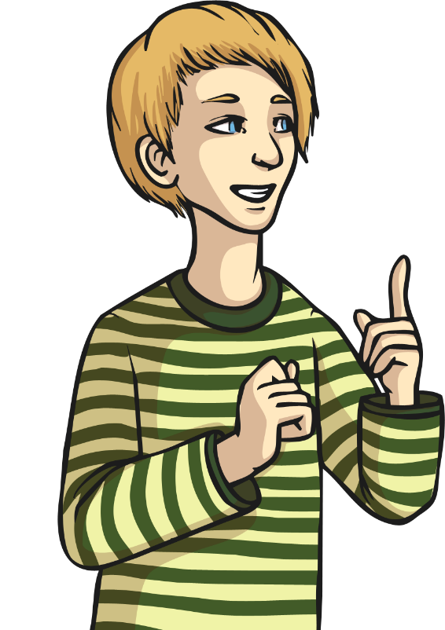
Frásaí Gaeilge don Lae
An bhfuil tú réidh chun do Ghaeilge a cleachtadh agus a úsáid?
Beidh frásaí nua againn gach lá!
Léigh na frásaí gach lá agus bain úsáid astu ar feadh an lae, i do sheomra ranga, timpeall na scoile agus sa bhaile!

Slide 3
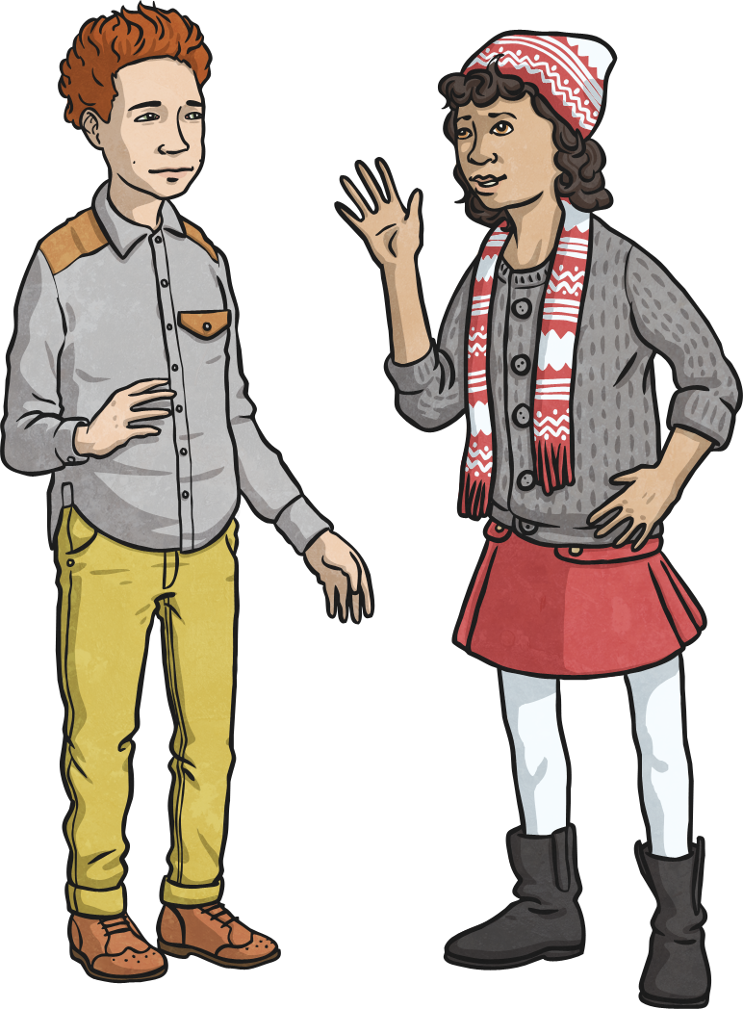

2ú Márta
Dia duit
Dia is Muire duit.
Conas atá tú inniu?
Táim go maith go raibh maith agat.
Níl mé go maith.

Slide 4
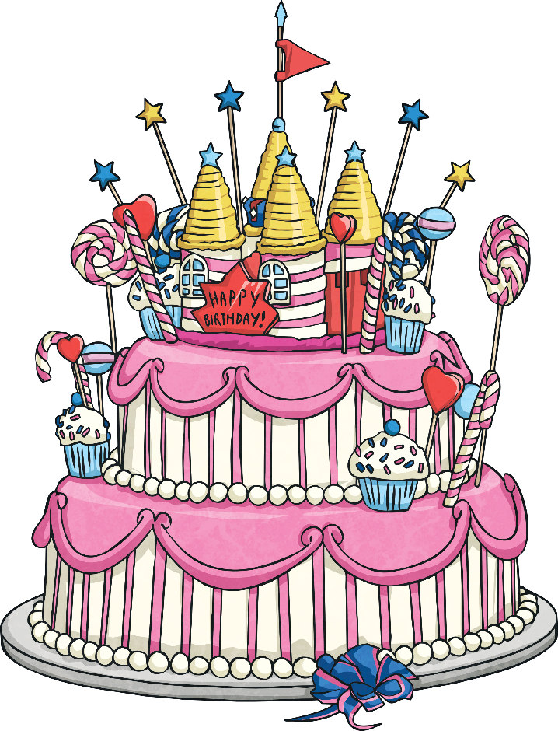
3ú Márta
Cén aois thú?
Tá mé deich mbliana d’aois
Tá mé aon bhliain déag d’aois
Tá mé dhá bhliain déag d’aois
Cén aois é/í ________?
Tá sé/sí ________.

Slide 5
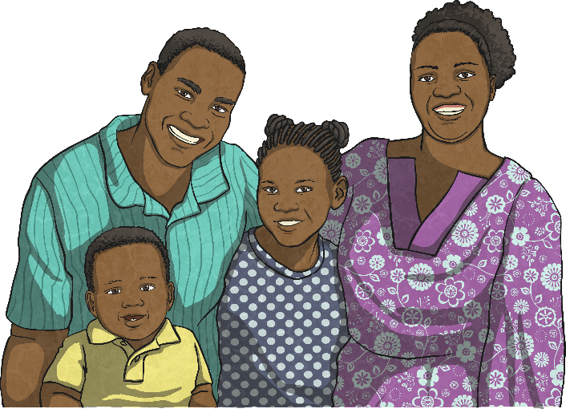
4ú Márta
Cé mhéad daoine i do theaghlach?
Tá _______ i mo theaghlach.
An bhfuil aon deartháireacha agat?
Tá deartháir amháin agam.
Tá ______ deartháireacha agam.
Níl aon deartháireacha agam.
beirt
triúr
ceathrar
cúigear
seisear
seachtar
ochtar
naonúr
An bhfuil aon deirfiúracha agat?
Tá deirfiúr amháin agam.
Tá ______ deirfiúracha agam.
Níl aon deirfiúracha agam.

Slide 6

5ú Márta
Cá bhfuil tú i do chónaí?
Tá mé i mo chónaí i ___________.
Tá cónaí orm i ____________.
An bhfuil tú i do chónaí faoin tuath?
Tá/níl mé i mo chónaí faoin tuath.
An bhfuil tú i do chónaí sa chathair?
Tá/níl mé i mo chónaí sa chathair.

Slide 7
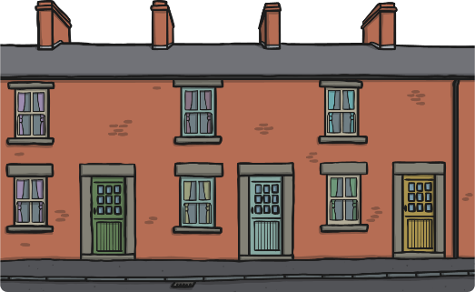
6ú Márta
Cén sórt teach atá agat?
Tá teach ________ agam.
Tá mé i mo chónaí i dteach _______ .
Bungaló, teach dhá urlár, teach scoite, teach leathscoite, teach sraithe, árasán, teach feirme, teachín, carbhán.
Inis dom faoi do theach?
Tá ____________ i mo theach.
Seomra leapa, cistin, seomra folctha, seomra bia, seomra suí, seomra spraoi, seomra fóntais, garáiste, staidéar, gairdín

Slide 8
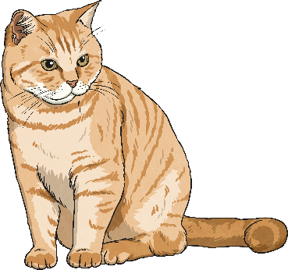
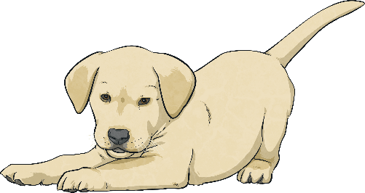
9ú Márta
An bhfuil aon pheata agat?
Tá ________ agam.
Níl aon pheata _______.
Cén sórt peata atá agat?
Is madra/cat/iasc órga/ é.
Cad is ainm dó/di?
______ is ainm dó.
______ is ainm di.

Slide 9

10ú Márta
Cad iad do chaitheamh aimsire?
Taitníonn _________ liom.
Spórt, ceol, léitheoireacht, scríobhneoireacht, damhsa, canadh, aisteoireacht, marcaíocht, ealaín.
Cén spórt is fearr leat?
Is fearr liom ___________.
Peil gaelach, Iománaíocht, camógaíocht, sacar, galf, lúthchleas, cispheil, rothaíocht, snámh, gleacaíocht, eithpheil, badmantan, leadóg.

Slide 10
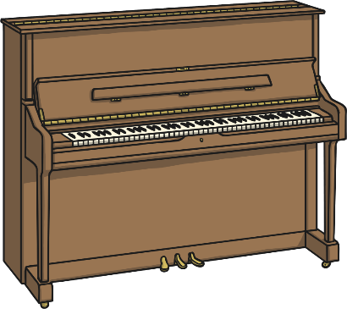

11ú Márta
An dtaitníonn ceol leat?
Taitníonn ceol liom.
Ní thaitníonn ceol liom.
An seineann tú aon uirlisí ceoil?
Seineann mé/Seinnim ___________.
Giotár, pianó, an fheadóg stáin, drumaí, an fhidil, méarchlár, ucailéile, an fheadóg mhór.

Slide 11
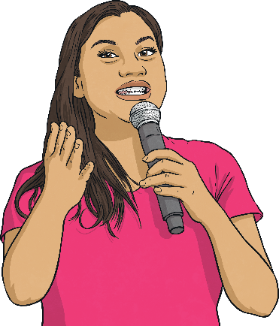
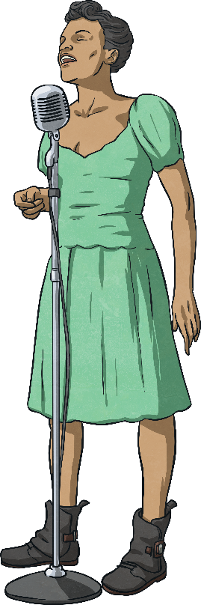
12ú Márta
Cén banna ceoil is fearr leat?
Is fearr liom _______.
Cé hé an t-amhránaí is fearr leat?
Taitníonn ________ liom.
Is maith liom ______ .
Is maith liom ______ ach is fearr liom.

Slide 12
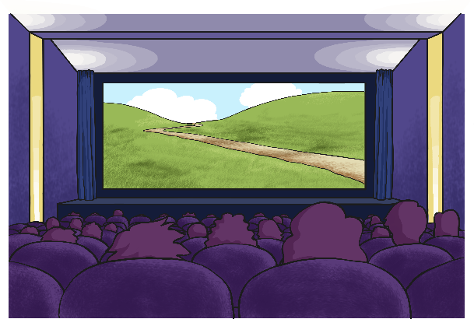
13ú Márta
An dtéann tú go dtí an phictúirlann go minic?
Téim go dtí an phictúirlann go minic i ______________.
Ní théim go dtí an phictúirlann go minic.
Cad é an scannán deireanach a chonaic tú ?
Is é_______ an scannán deireanach a chonaic mé.

Slide 13
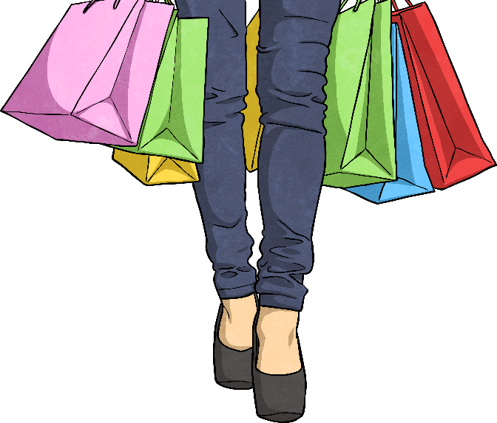
16ú Márta
Cad a dhéanann tú ag an deireadh seachtaine?
Téim go dtí _______.
Imrím ______________ .
Ligim mo scíth.
Cad a rinne tú an deireadh seachtaine seo caite?
Chuaigh mé go dtí ______
D’imir mé ______
Lig mé mo scíth.

Slide 14
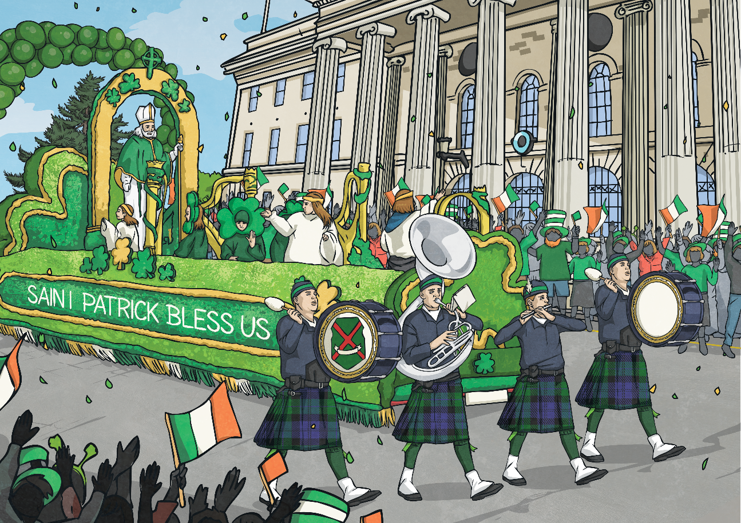
17ú Márta
Beannachtaí na Féile Pádraig ort.

Slide 15
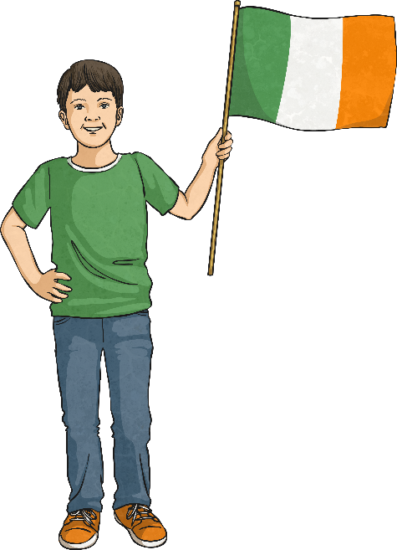

Agus Sin é….
Seachtain na Gaeilge
Maith Sibh!

